Slide 1
AYUNTAMIENTO DE SAN PEDRO TLAQUEPAQUE
GOBIERNO 2018 - 2021
Secretaria General del Ayuntamiento
Dirección de Delegaciones y Agencias Municipales
DELEGACIÓN MUNICIPAL LAS JUNTAS
Informe mayo 2020

Slide 2
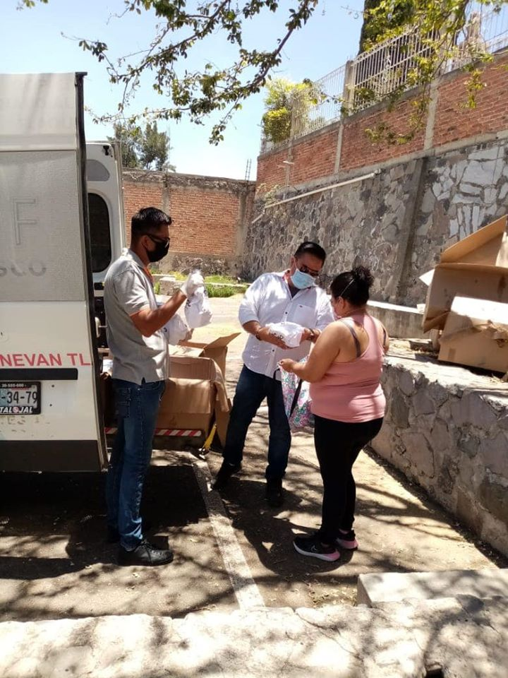
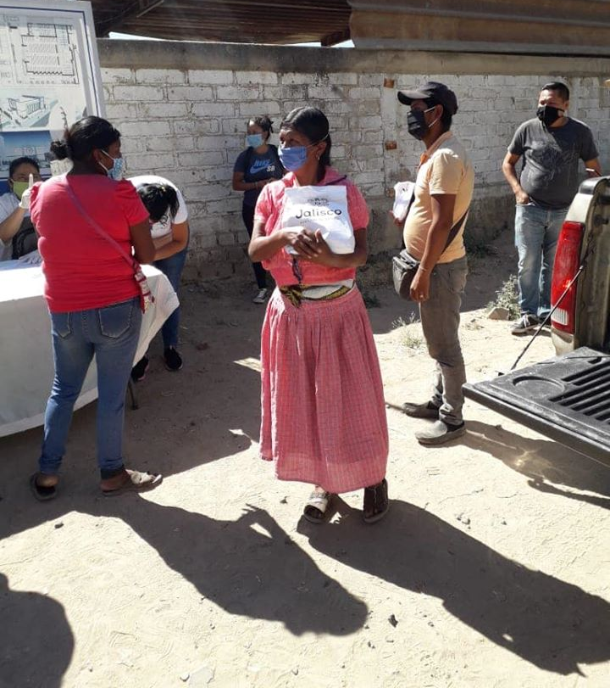
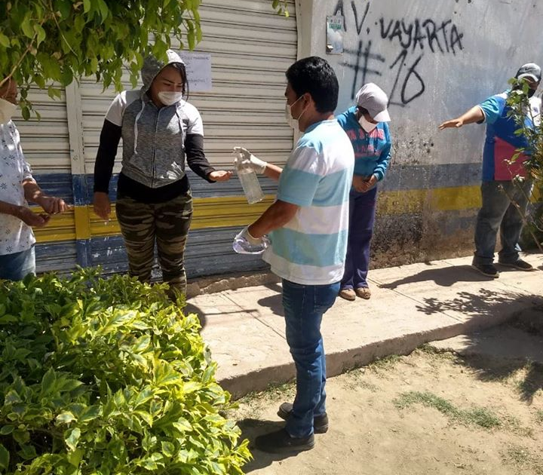
COVID 19/.- VISITA A OTRAS COLONIAS MAYO - 2020
29 ABRIL 2020
EL DIA DE HOY SE ENTREGARON 375 PLATILLOS PREPARADOS EN APOYO A LAS FAMILIAS AFECTADAS POR EL COVID 19 EN LA COLONIA EL VERGEL SEGUNDA SECCION, NOS ACOMPAÑO LA REGIDORA BETSABE ALMAGUER,EL DELEGADO HERIBERTO CON UN HORARIO DE 10:30 A.M. A 12:30 P.M.

Slide 3
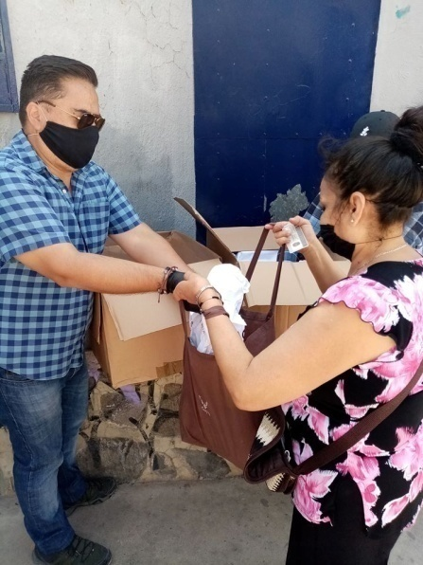
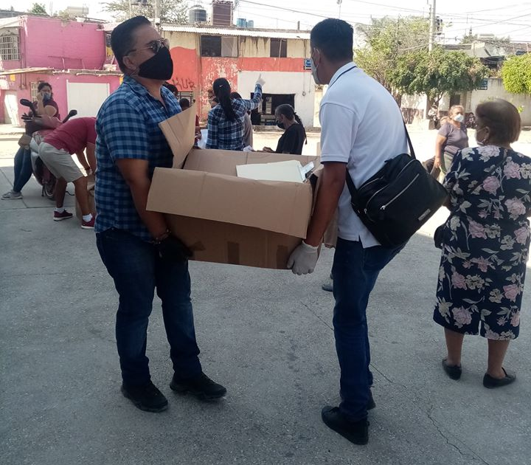
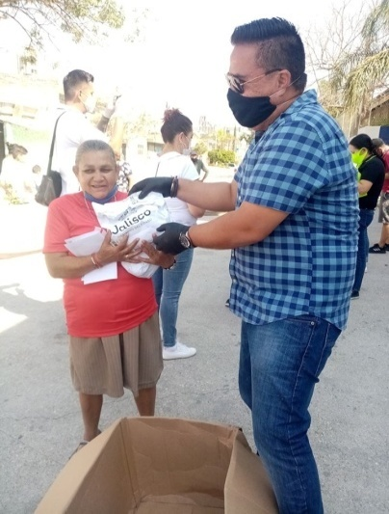
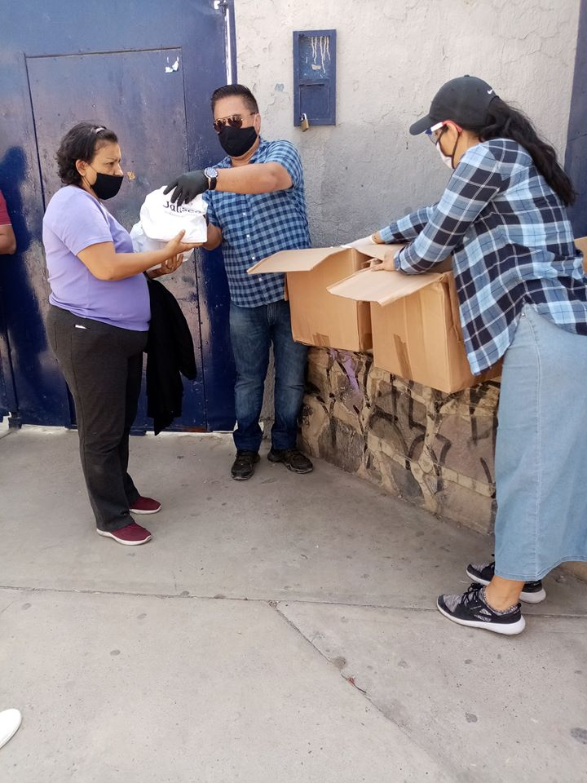
COVID 19/.- VISITA A OTRAS COLONIAS MAYO - 2020
30 ABRIL 2020
EL DIA DE HOY SE ENTREGARON 375 PLATILLOS PREPARADOS EN APOYO A LAS FAMILIAS AFECTADAS POR EL COVID 19 EN LA COLONIA EL VERGEL PRIMERA SECCION, NOS ACOMPAÑO LA REGIDORA BETSABE ALMAGUER,EL DELEGADO HERIBERTO CON UN HORARIO DE 10:00 A.M. A 11:30 P.M.

Slide 4
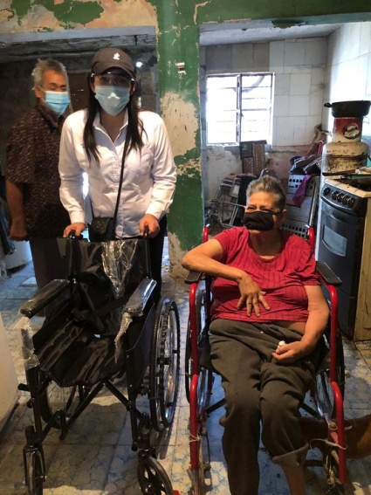
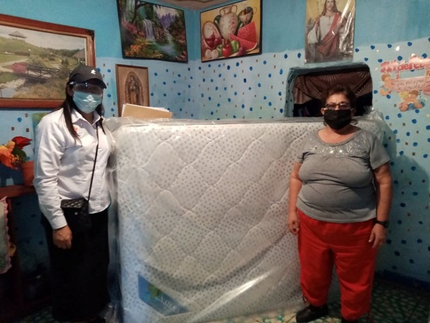
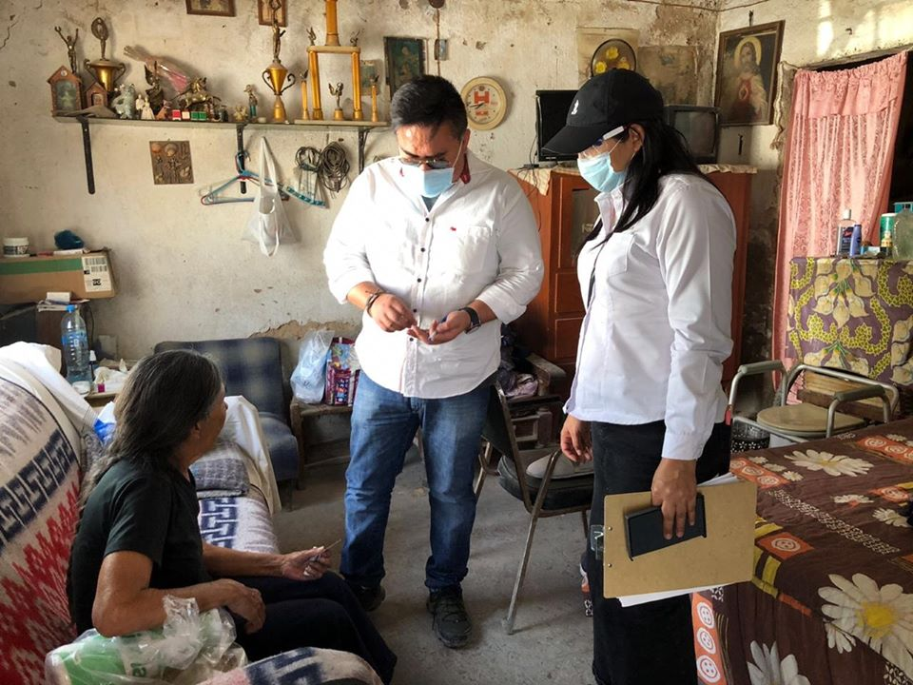
COVID 19/.- VISITA A OTRAS COLONIAS MAYO - 2020
30 ABRIL DEL
2020
EL DIA DE HOY SE ENTREGARON DESPENSAS, APOYO EN EFECTIVO,COLCHONES,COBIJAS , PAÑALES EN APOYO A LAS FAMILIAS AFECTADAS POR EL COVID 19 EN LAS COLONIAS EL VERGEL, LAS JUNTAS, EL CAMPESINO NOS ACOMPAÑO LA REGIDORA BETSABE ALMAGUER , EL DELEGADO HERIBERTO MURGUIA CON UN HORARIO DE 3:00 A.M. A 6:00 P.M.

Slide 5
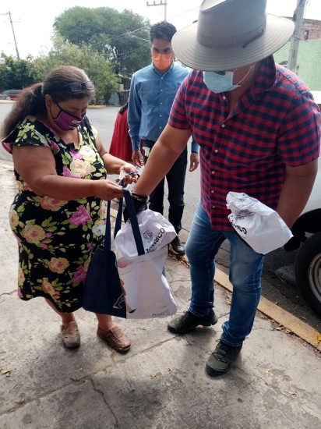
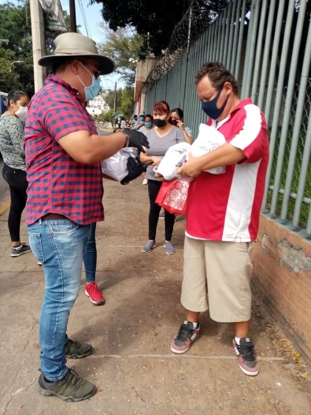
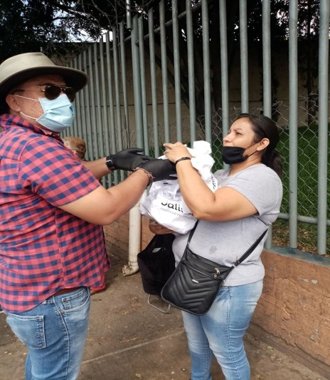
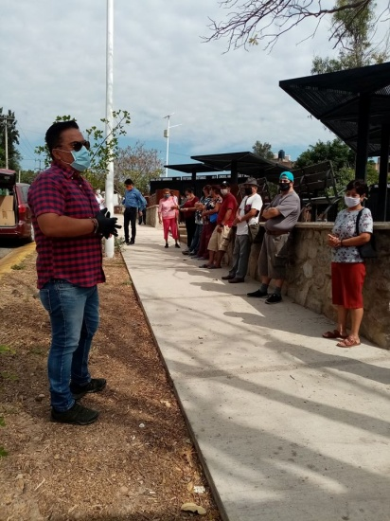
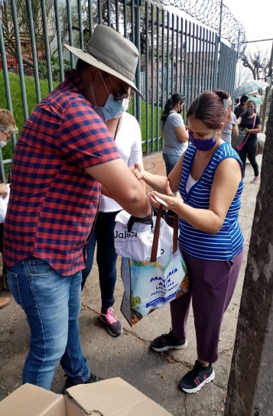
COVID 19/.- VISITA A OTRAS COLONIAS MAYO - 2020
01 MAYO 2020
EL DIA DE HOY SE ENTREGARON 375 PLATILLOS PREPARADOS A 200 PERSONAS EN APOYO A LAS FAMILIAS AFECTADAS POR EL COVID 19 EN LAS COLONIA DE MIRAVALLE NOS ACOMPAÑO LA REGIDORA BETSABET ALMAGUER,EL DELEGADO HERIBERTO MURGUIA Y DIF TLAQUEPQUE CON UN HORARIO DE 10:00 A.M. A 12:30 P.M.

Slide 6
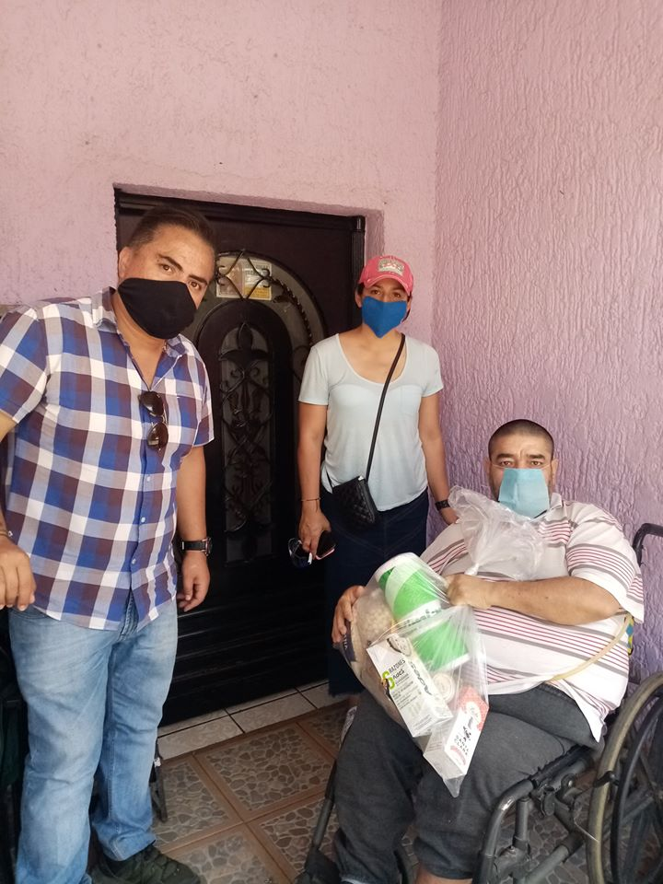
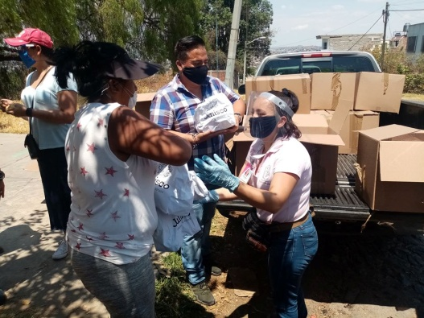
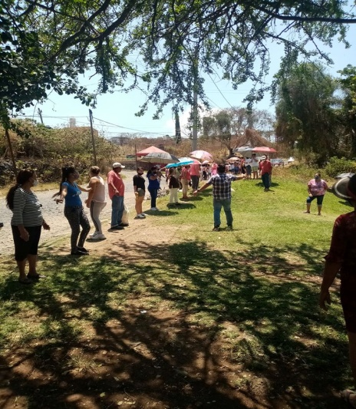
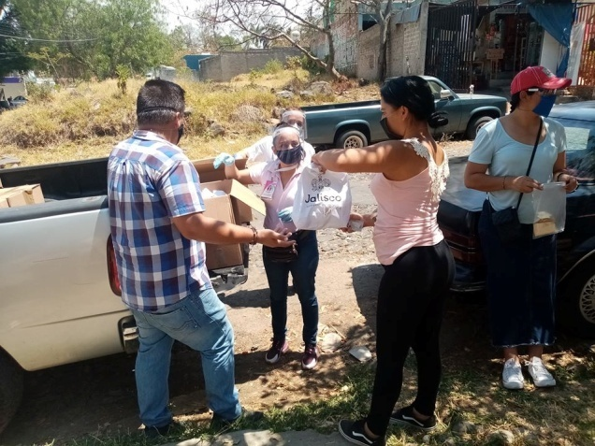
COVID 19/.- VISITA A OTRAS COLONIAS MAYO - 2020
05 DE MAYO 2020
EL DIA DE HOY SE ENTREGARON 375 PLATILLOS PREPARADOS A 200 PERSONAS EN APOYO A LAS FAMILIAS AFECTADAS POR EL COVID 19 EN EL, CERRO DEL 4 PRIMERA SECCION NOS ACOMPAÑO LA REGIDORA BETSABE ALMAGUER EL DELEGADO HERIBERTO MURGUIA Y DIF TLAQUEPAQUE CON UN HORARIO DE 2:30 A.M. A 3:30 P.M.

Slide 7
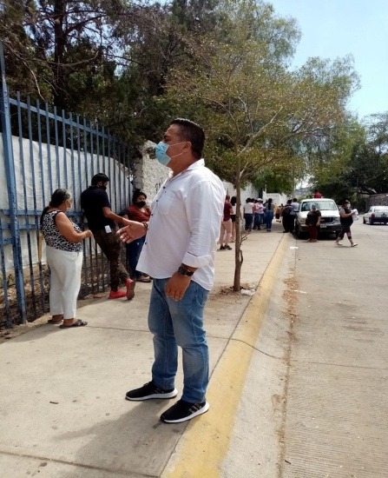
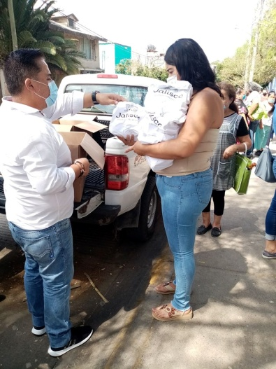
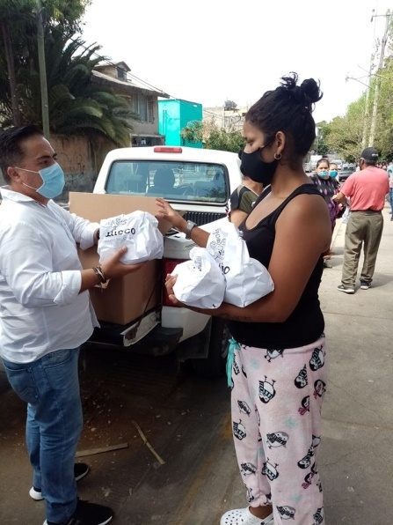
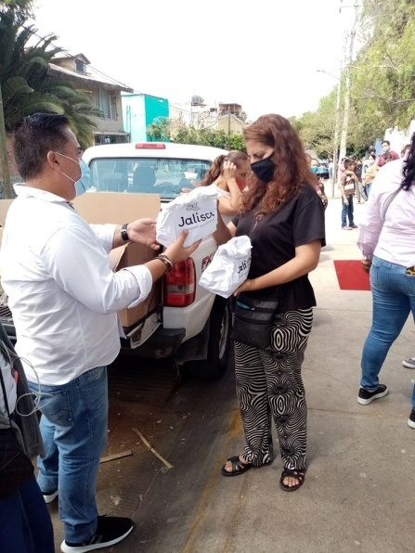
COVID 19/.- VISITA A OTRAS COLONIAS MAYO - 2020
06 DE MAYO DEL 2020
LAS JUNTAS
EL DIA DE HOY SE ENTREGARON 500 PLATILLOS PREPARADOS A 250 PERSONAS EN APOYO A LAS FAMILIAS AFECTADAS POR EL COVID 19 EN LA COLONIA LAS JUNTAS BARRIO CEMENTOS NOS ACOMPAÑO LA REGIDORA BETSABE ALMAGUER,EL DELEGADO HERIBERTO MURGUIA DIF TLAQUEPAQUE CON UN HORARIO DE 3:00 P.M. A 4:00 P.M.

Slide 8
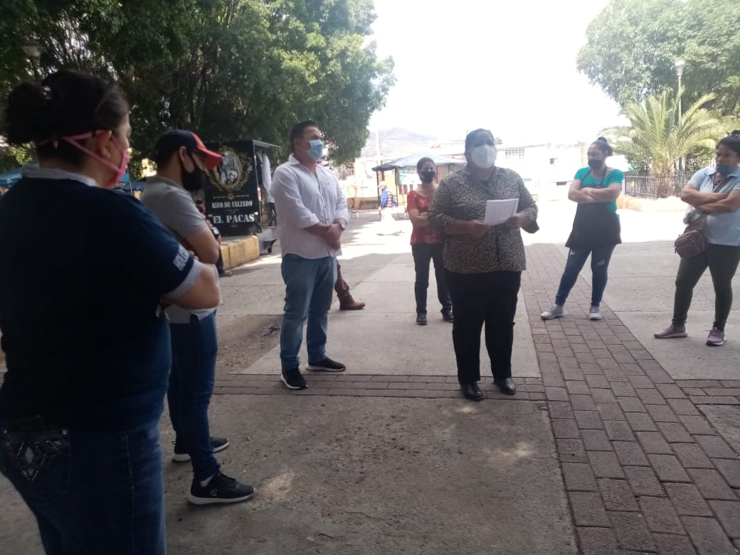
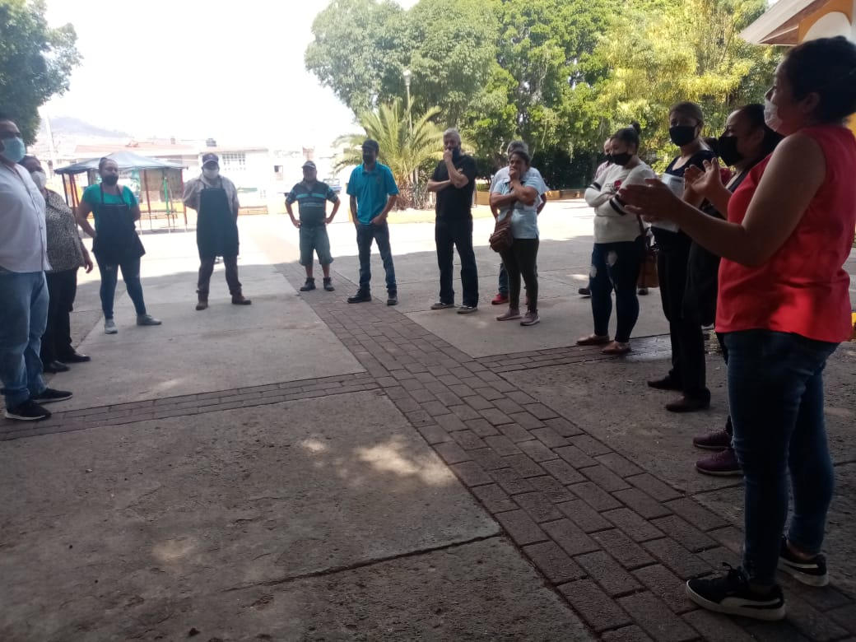
COVID 19/.- VISITA A OTRAS COLONIAS MAYO - 2020
06 DE MAYO DEL 2020
REUNION EN LA PLAZA PRINCIPAL DE LAS JUNTAS CON COMERCIANTES PARA VERIFICAR TEMAS RELACIONADOS A LA SITUACION QUE SE ESTA VIVIENDO ACTUALMENTE POR EL COVID 19 CON UN HORARIO DE 11:00 .M. A 12;00 P.M.

Slide 9
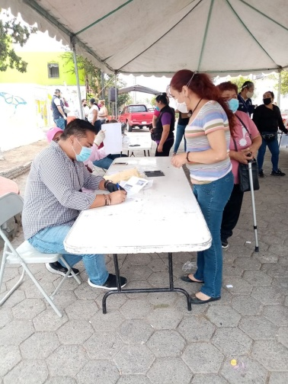
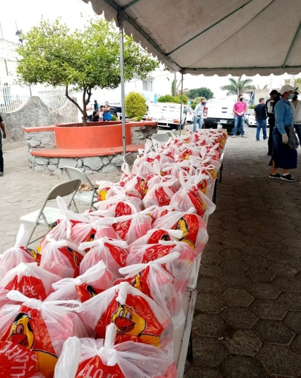
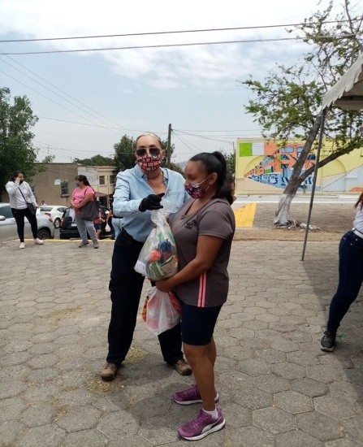
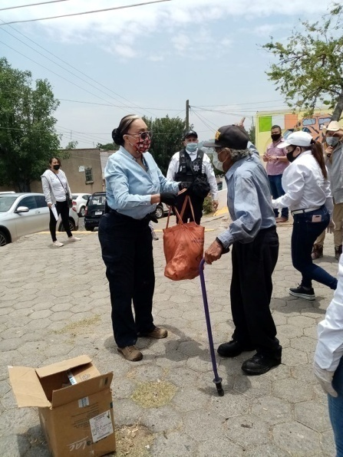
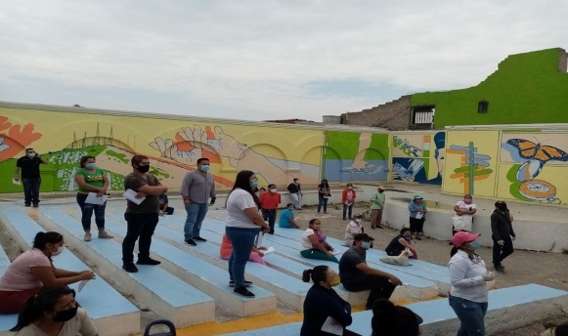
COVID 19/.- VISITA A OTRAS COLONIAS MAYO - 2020
7 DE MAYO 2020
EL DIA DE HOY SE ENTREGARON 200 DESPENSAS Y 100 RACIONES DE POLLO PEPE EN APOYO A LAS FAMILIAS AFECTADAS POR EL COVID 19 EN LA COLONIA CERRO DEL 4 ASISTIERON 400 PERSONAS NOS ACOMPAÑO LA PRESIDENTA MARIA ELENA LIMON REGIDORES, EL DELEGADO HERIBERTO MURGUIA , PERSONAL DE LA CNDH CON UN HORARIO DE 2:00 P.M. A 3:30 P.M.

Slide 10
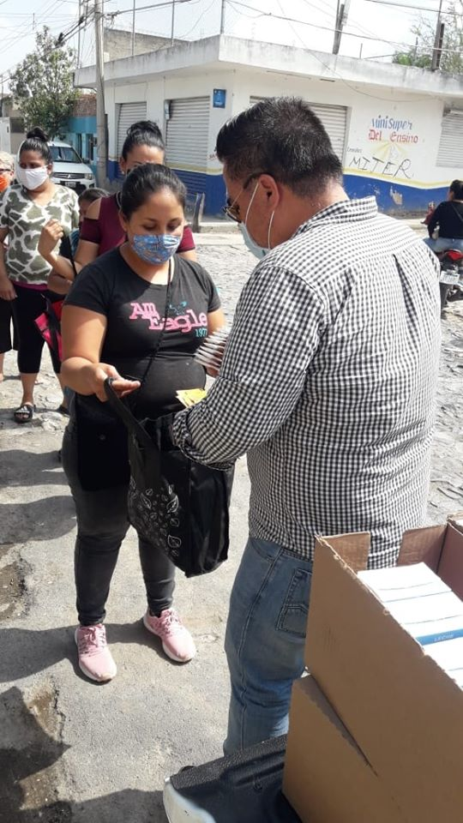
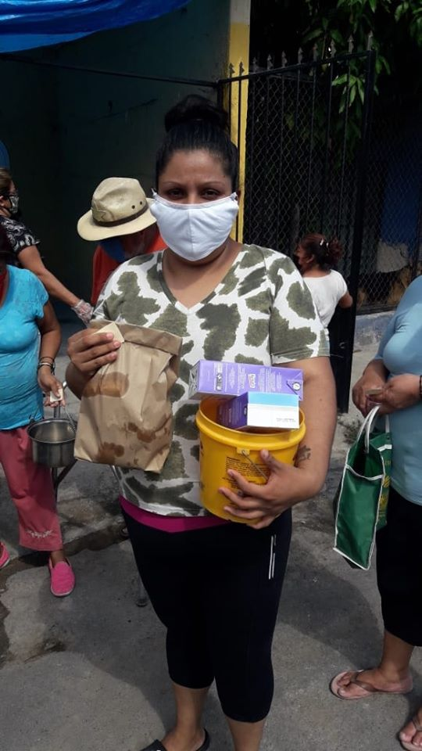
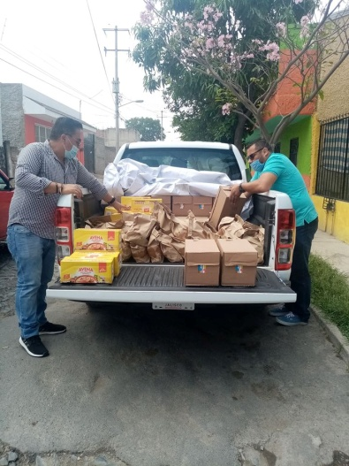
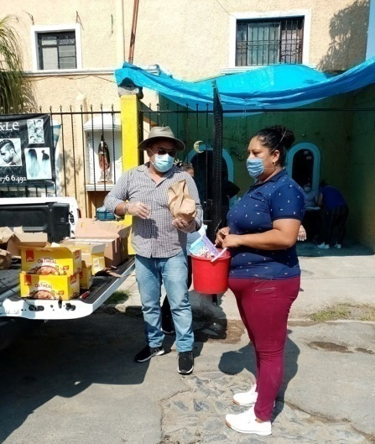
COVID 19/.- VISITA A OTRAS COLONIAS MAYO - 2020
7 DE MAYO 2020
EL DIA DE HOY SE ENTREGO PAN, LECHE Y AVENA EN LA COLONIA LA ROMITA 50 PAQUETES DE PAN Y 150 LITROS DE LECHE A 126 PERSONAS NOS ACOMPAÑO LA DIRECTORA ROSA PEREZ LEAL,DELEGADA DE LOPEZ COTILLA, EL DELEGADO HERIBERTO MURGUIA , CON UN HORARIO DE 4:00 P.M. A 5:30 P.M.

Slide 11
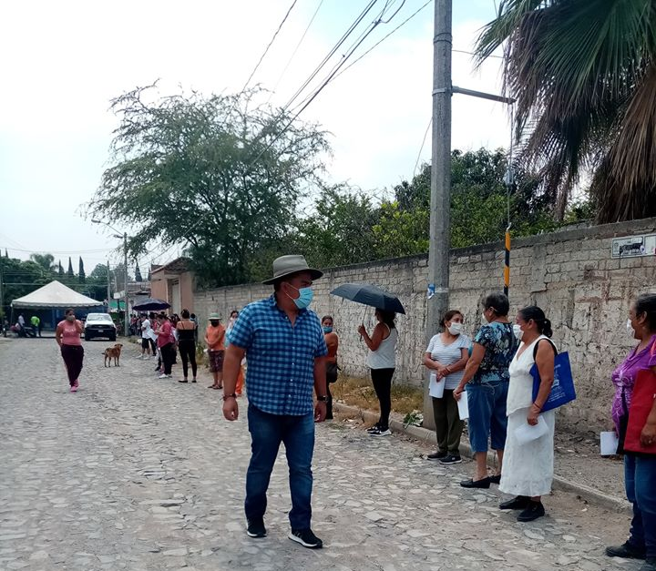
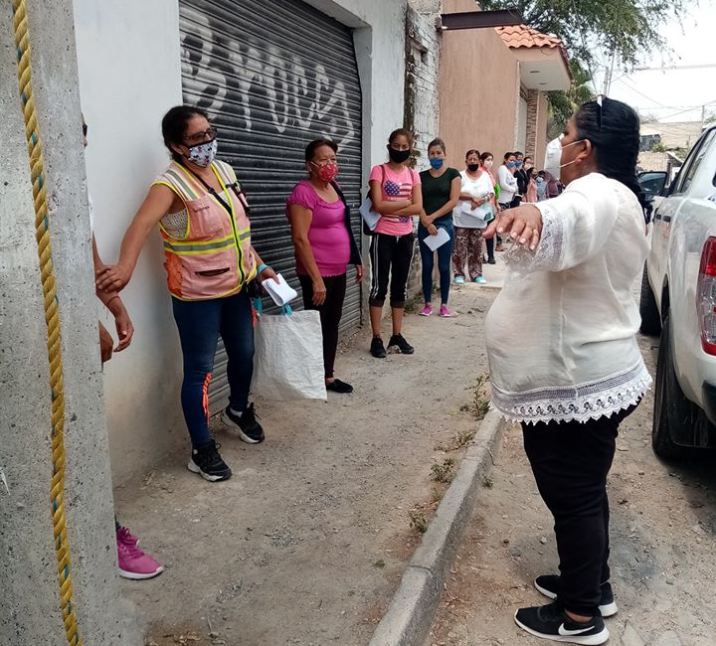
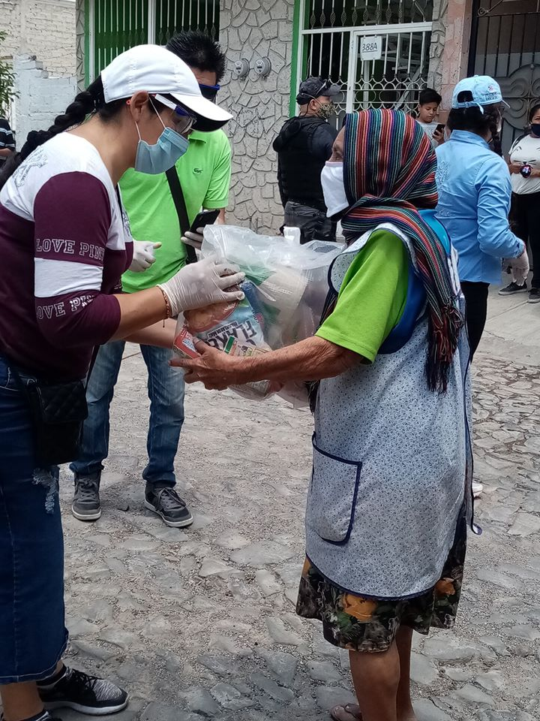
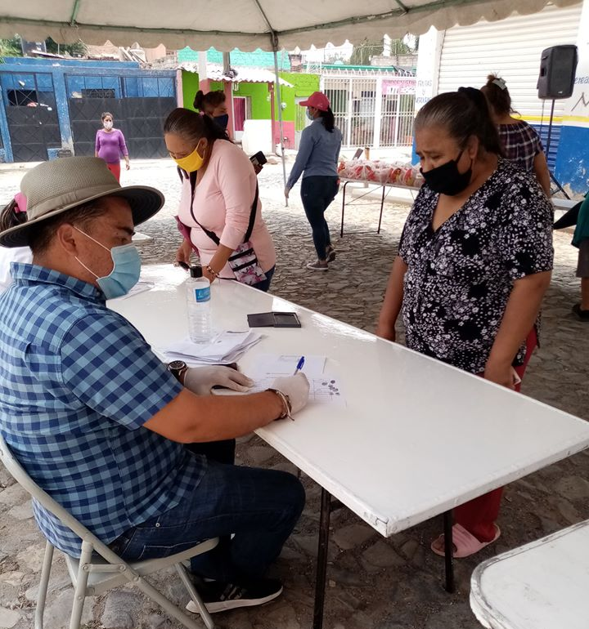
COVID 19/.- VISITA A OTRAS COLONIAS MAYO - 2020
07 DE MAYO 2020
EL DIA DE HOY SE ENTREGARON 100 DESPENSAS Y 100 RACIONES DE POLLO PEPE EN APOYO A LAS FAMILIAS AFECTADAS POR EL COVID 19 EN LA COLONIA ROMITA ASISTIERON 300 PERSONAS NOS ACOMPAÑO LAS REGIDORAS: BETSABE ALMAGUER,YOLANDA REYNOSO, ELOISA GAVIÑO Y EL DELEGADO HERIBERTO MURGUIA , CON UN HORARIO DE 1:00 P.M. A 2:30 P.M.

Slide 12
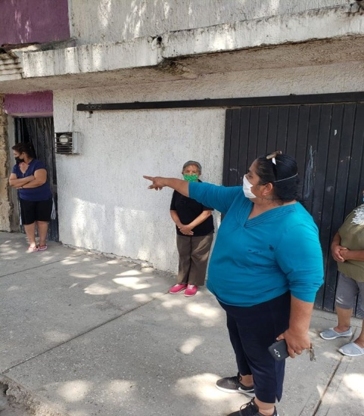
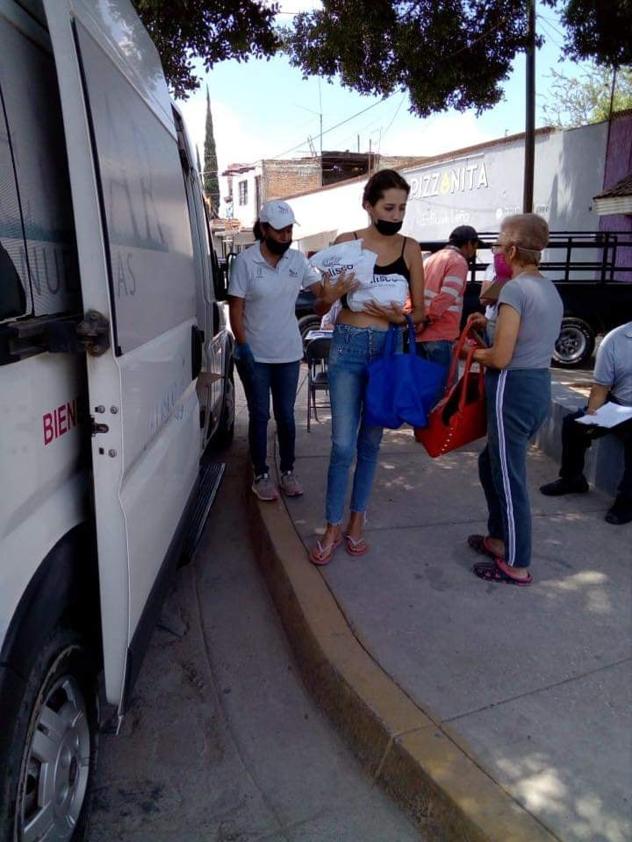
COVID 19/.- VISITA A OTRAS COLONIAS MAYO - 2020
9 MAYO 2020
EL DIA DE HOY SE ENTREGARON 500 PLATILLOS PREPARADOS EN APOYO A LAS FAMILIAS AFECTADAS POR EL COVID 19 EN LAS COLONIAS EL VERGEL SEGUNDA SECCION NOS ACOMPAÑO ,EL DELEGADO HERIBERTO MURGUIA LA DIRECTORA DE DELEGACIONES ROSA PEREZ LEAL Y PERSONAL DE DIF TLAQUEPQUE CON UN HORARIO DE 2:30 A.M. A 3:30 P.M.

Slide 13
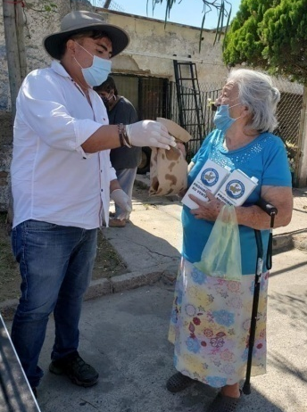
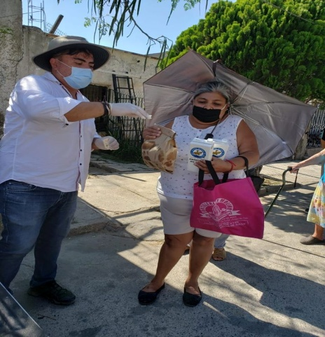
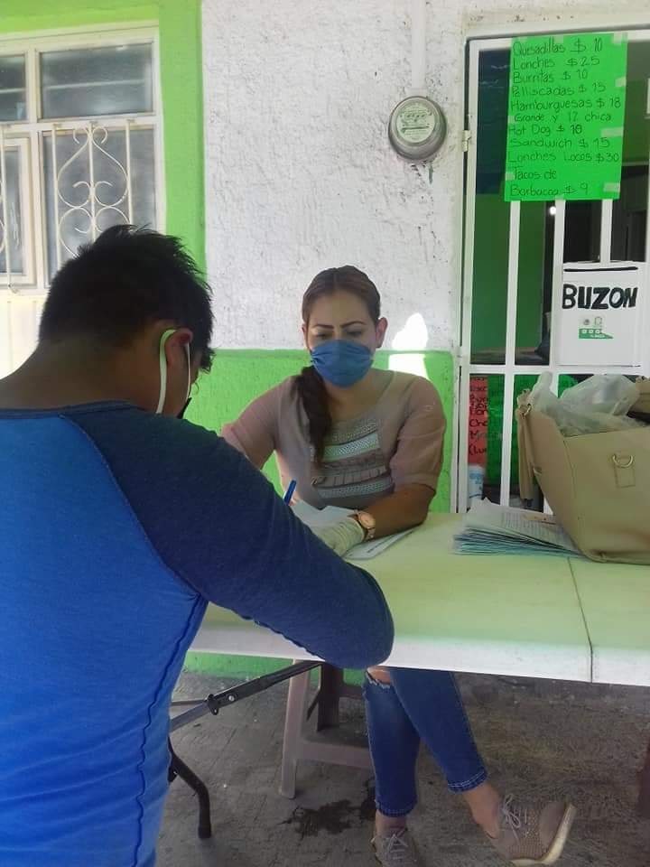
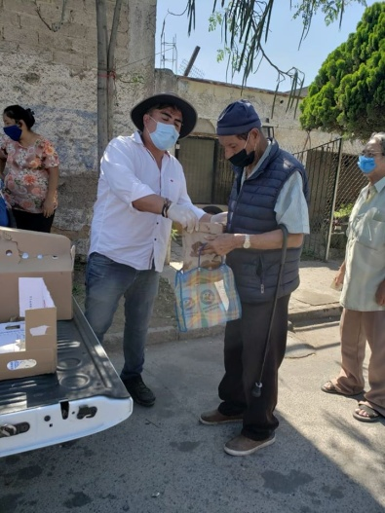
COVID 19/.- VISITA A OTRAS COLONIAS MAYO - 2020
12 DE MAYO 2020
EL DIA DE HOY SE ENTREGO PAN, LECHE Y AVENA EN LA COLONIA LAS JUNTITAS 125 PAQUETES DE PAN Y 250 LITROS DE LECHE A 100 PERSONAS NOS ACOMPAÑO LA DIRECTORA ROSA PEREZ,DELEGADOS Y EL DELEGADO HERIBERTO MURGUIA , CON UN HORARIO DE 4:00 P.M. A 5:30 P.M.

Slide 14
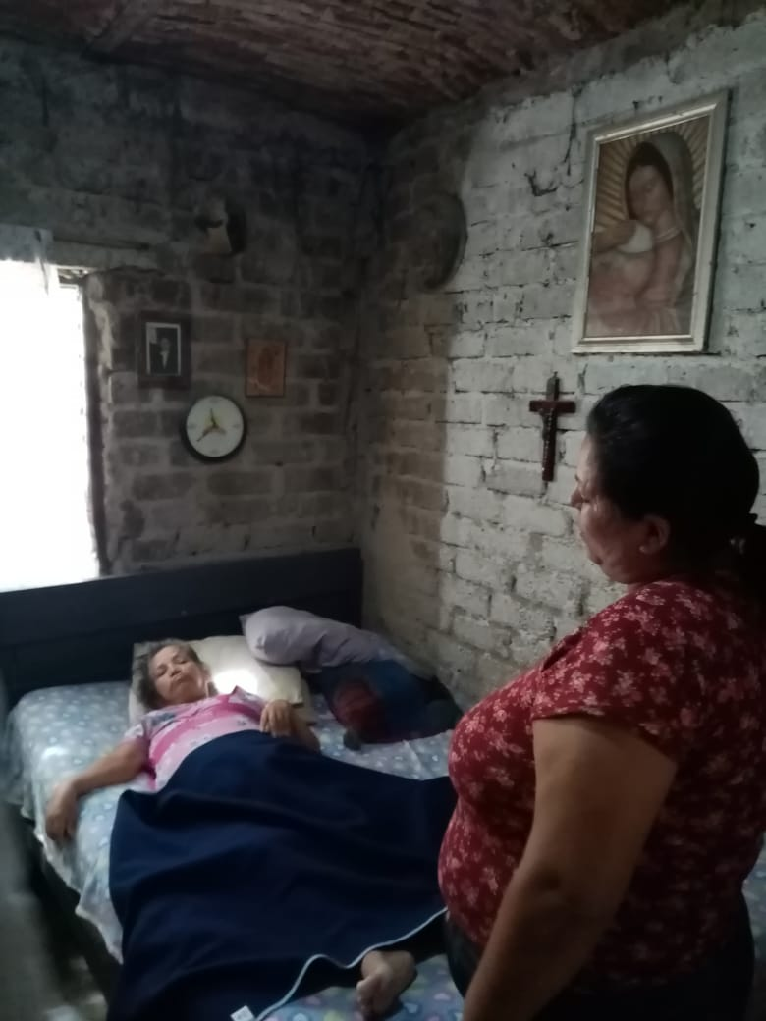
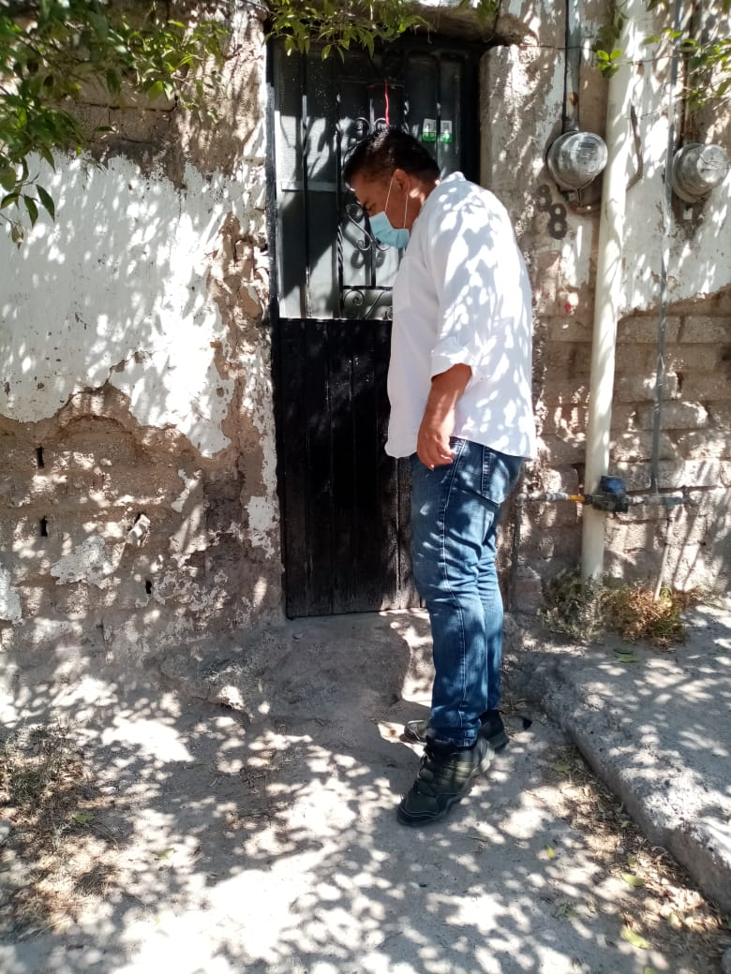
COVID 19/.- VISITA A OTRAS COLONIAS MAYO - 2020
12 DE MAYO 2020
EL DIA DE HOY SE VISITO UNA VECINA EN LA CALLE TEPALCATEPEC EN LA COLONIA EL VERGEL PARA POYO POR SU SITUCION FRENTE AL COVID 19 NOS ACOMPAÑO Y EL DELEGADO HERIBERTO MURGUIA , CON UN HORARIO DE 10:00 P.M. A 10:30 P.M.

Slide 15
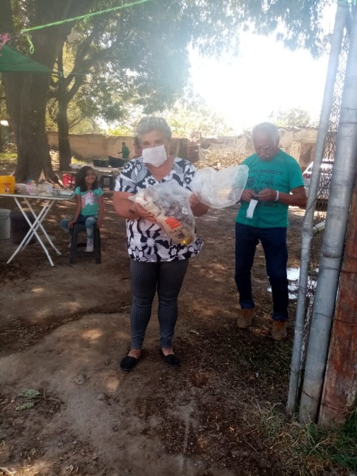
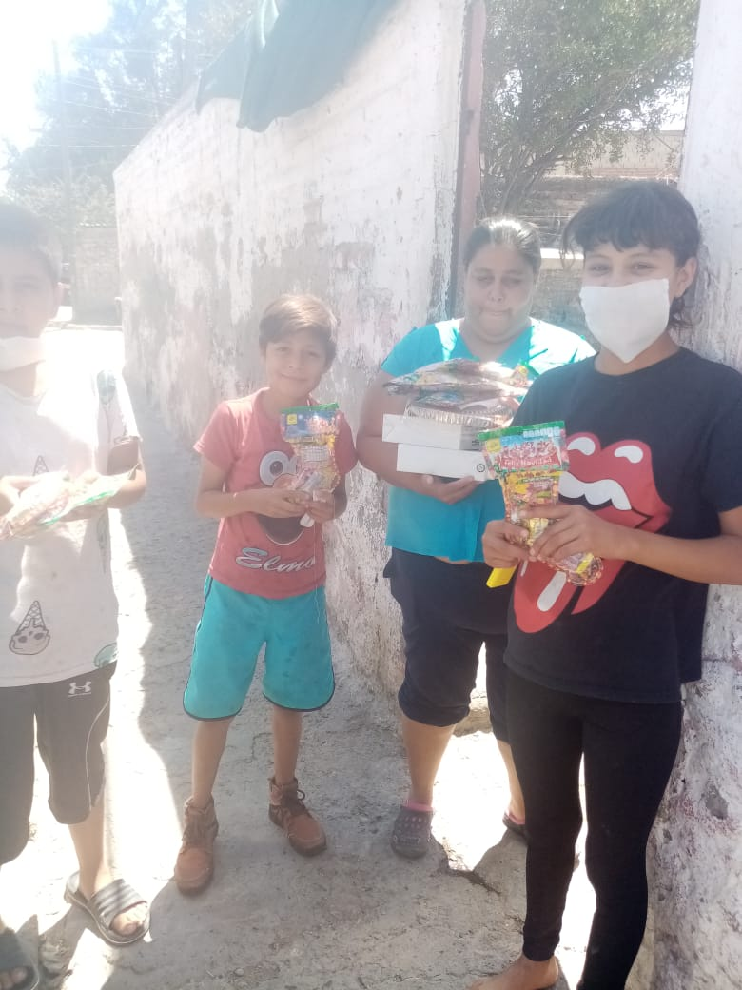
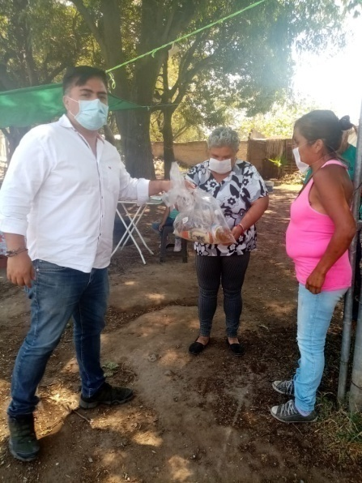
COVID 19/.- VISITA A OTRAS COLONIAS MAYO - 2020
12 DE MAYO 2020
ENTREGA DE 2 DESPENSAS VECINAS DE LA COLONIA EL VERGEL Y LA ROMITA
.

Slide 16
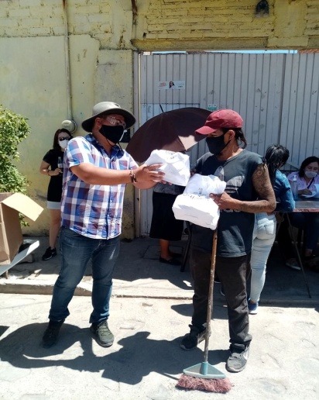
COVID 19/.- VISITA A OTRAS COLONIAS MAYO - 2020
14 DE MAYO 2020
EL DIA DE HOY SE ENTREGARON 500 PLATILLOS PREPARADOS A 200 PERSONAS EN APOYO A LAS FAMILIAS AFECTADAS POR EL COVID 19 EN LA COLONIA EL CAMPESINO NOS ACOMPAÑO ,EL DELEGADO HERIBERTO MURGUIA ,PERSONAL DE DIF TLAQUEPAQUE Y REGIDORA BETSBE ALMAGUER CON UN HORARIO DE 3:30 A.M. A 4:30 P.M.

Slide 17
COVID 19/.- VISITA A OTRAS COLONIAS MAYO - 2020
15 DE MAYO 2020
EL DIA DE HOY SE ENTREGARON DESPENSAS DE FRUTAS Y VERDURAS EN LA COLONIA LA GUADALUPANA 150 DESPENSAS EN APOYO A LAS FAMILIAS AFECTADAS POR EL COVID 19 NOS ACOMPAÑO LA REGIDORA YOLANDA REYNOSO,HOGLA BUSTOS, BETSABE ALMAGUER,EL DELEGADO HERIBERTO MURGUIA CON UN HORARIO DE 10:00 A.M. A 11:00 A.M.

Slide 18
COVID 19/.- VISITA A OTRAS COLONIAS MAYO - 2020
16 DE MAYO 2020
EL DIA DE HOY SE ENTREGARON 500 PLATILLOS PREPARADOS A 250 PERSONAS EN APOYO A LAS FAMILIAS AFECTADAS POR EL COVID 19 EN LA COLONIA LA GUADALUPANA NOS ACOMPAÑO LA REGIDORA BETSABE ALMAGUER,EL DELEGADO HERIBERTO MURGUIA Y PERSONL DEL DIF CON UN HORARIO DE 3:00 P.M. A 4:30 P.M.

Slide 19
COVID 19/.- VISITA A OTRAS COLONIAS MAYO - 2020
18 DE MAYO 2020
EL DIA DE HOY SE ENTREGO 1 DESPENSA AL ADULTO MAYOR EN LA COLONIA LAS JUNTAS EN APOYO A LAS FAMILIAS AFECTADAS POR EL COVID 19 NOS ACOMPAÑO,EL DELEGADO HERIBERTO MURGUIA CON UN HORARIO DE 11:00 A.M. A 12:00 P.M.z<

Slide 20
COVID 19/.- VISITA A OTRAS COLONIAS MAYO - 2020
19 DE MAYO 2020
EL DIA DE HOY SE ENTREGARON 400 PAQUETES DE TACOS EN APOYO A LAS FAMILIAS AFECTADAS POR EL COVID 19 EN LAS COLONIAS EL VERGEL NOS ACOMPAÑO ,EL DELEGADO HERIBERTO MURGUIA REGIDORAS BETSABE ALMAGUER, YOLANDA REYNOSO Y HOGLA ADEMS DE L DIRECTORA ROSA PEREZ LEAL CON UN HORARIO DE 10:00 A.M. A 12:30 P.M.
.

Slide 21
COVID 19/.- VISITA A OTRAS COLONIAS MAYO - 2020
19 DE MAYO 2020
EL DIA DE HOY SE ENTREGARON 500 ALIMENTOS PREPARADOS EN APOYO A LAS FAMILIAS AFECTADAS POR EL COVID 19 EN LAS COLONIA LA ROMITA NOS ACOMPAÑO ,EL DELEGADO HERIBERTO MURGUIA REGIDORA BETSABE ALMAGUER, CON UN HORARIO DE 10:00 A.M. A 12:30 P.M.
.

Slide 22
COVID 19/.- VISITA A OTRAS COLONIAS MAYO - 2020
20 DE MAYO 2020
EL DIA DE HOY SE ENTREGARON 500 ALIMENTOS PREPARADOS EN APOYO A LAS FAMILIAS AFECTADAS POR EL COVID 19 EN LAS COLONIA MIRAVALLE NOS ACOMPAÑO ,EL DELEGADO HERIBERTO MURGUIA REGIDORA BETSABE ALMAGUER, CON UN HORARIO DE 4:00 P.M. A 5:00 P.M.
.

Slide 23
COVID 19/.- VISITA A OTRAS COLONIAS MAYO - 2020
20 DE MAYO 2020
EL DIA DE HOY SE HIZO UNA VISITA AL COMEDOR COMUNITARIO DE LA COLONIA EL VERGEL PARA HACER UN DONATIVO DE CUBRE BOCS Y GEL NTIBACTERIAL POR LA CONTINGENCIA DE COVID 19 CON UN HORARIO DE 1:00 P.M. A 2:00 P.M.

Slide 24
COVID 19/.- VISITA A OTRAS COLONIAS MAYO - 2020
20 DE MAYO 2020
EL DIA DE HOY SE HIZO UNA VISITA A UN CIUDDANO EN LA COLONIA EL CAMPESINO PAR LLEVAR ALIMENTO POR LA CONTINGENCIA DE COVID 19 CON UN HORARIO DE 5:00 P.M. A 5:30 P.M.

Slide 25
COVID 19/.- VISITA A OTRAS COLONIAS MAYO - 2020
22 DE MAYO 2020
EL DIA DE HOY SE ENTREGARON 500 ALIMENTOS PREPARADOS EN APOYO A LAS FAMILIAS AFECTADAS POR EL COVID 19 EN LAS COLONIA LA ROMITA NOS ACOMPAÑO ,EL DELEGADO HERIBERTO MURGUIA REGIDORA BETSABE ALMAGUER, CON UN HORARIO DE 10:00 A.M. A 12:30 P.M.

Slide 26
COVID 19/.- VISITA A OTRAS COLONIAS MAYO - 2020
22 DE MAYO 2020
CALLE 15 MAYO
EL DIA DE HOY SE ENTREGARON 500ALIMENTOS PREPARADOS EN APOYO A LAS FAMILIAS AFECTADAS POR EL COVID 19 EN LAS JUNTAS CALLE 15 DE MAYO NOS ACOMPAÑO ,EL DELEGADO HERIBERTO MURGUIA REGIDORA BETSABE ALMAGUER, CON UN HORARIO DE 4:30 P.M. A 6:00 P.M.

Slide 27
COVID 19/.- VISITA A OTRAS COLONIAS MAYO - 2020
23 DE MAYO 2020
EL DIA DE HOY SE ENTREGARON 500 ALIMENTOS PREPARADOS EN APOYO A LAS FAMILIAS AFECTADAS POR EL COVID 19 EN LAS COLONIAS LA ROMITA Y BRISAS DE CHAPALA NOS ACOMPAÑO ,EL DELEGADO HERIBERTO MURGUIA REGIDORA BETSABE ALMAGUER, CON UN HORARIO DE 10:00 A.M. A 12:30 P.M.

Slide 28
COVID 19/.- VISITA A OTRAS COLONIAS MAYO - 2020
23 DE MAYO 2020
EL DIA DE HOY SE ENTREGARON 500 ALIMENTOS PREPARADOS EN APOYO A LAS FAMILIAS AFECTADAS POR EL COVID 19 EN LAS COLONIA LA MICAELITA NOS ACOMPAÑO ,EL DELEGADO HERIBERTO, CON UN HORARIO DE 5:00 P.M. A 6:30 P.M.

